Slide 1
算法分析与设计
Analysis and Design of Computer Algorithms
第四章 分治法
Divide and Conquer
杨春明
西南科学技大学计算机学院

Slide 2
分治法
教学内容
  分治法的一般方法
  合并排序
  快速排序
  折半查找
  二叉树遍历及其相关特性
  大整数乘法和Strassen矩阵乘法
  用分治法解最近对问题和凸包问题
要求
  掌握分治法的原理、效率分析以及在常见问题问题中的应用。
http://acm.swust.edu.cn/algorithm
© School of Computer Science and Technology, SWUST
Notes:
多核技术的“分治法”
2006年11月14日，英特尔公司宣布推出面向服务器、工作站和高端个人电脑的至强5300和酷睿四核处理器至尊版系列处理器。
多内核处理器是指在单个处理器封装中包含两个或多个“执行内核”或计算元件。操作系统将每个执行内核视作具有所有相关执行资源的独立处理器。
通过划分任务，线程应用能够充分利用多个执行内核，并可在特定的时间内执行更多任务。
多核架构能够使目前的软件更出色地运行，并创建一个促进未来的软件编写更趋完善的架构。

Slide 3
合并排序
8 3 2 9 7 1 5 4
8 3 2 9
7 1 5 4
8 3
2 9
7 1
5 4
8
3
2
9
7
1
5
4
3 8
2 9
1 7
4 5
2 3 8 9
1 4 5 7
1 2 3 4 5 7 8 9
http://acm.swust.edu.cn/algorithm
© School of Computer Science and Technology, SWUST
Notes:
问题：合并如何实现？

Slide 4
分治法的一般方法
原始问题(N个输入)
原始问题的解
子问题1
子问题2
…
子问题k
相同的
类型
合并最小问题的解
子问题1
子问题2
…
子问题k
不用再分就可求解
http://acm.swust.edu.cn/algorithm
© School of Computer Science and Technology, SWUST
Notes:
分治法的几个步骤：
1、将原始问题划分为k个相同类型的子问题。（问题：为什么？）
2、子问题不可解还可继续划分。（问题：分到什么时候结束？）
3、求解每个子问题。
4、将每个最小子问题的解合并成原问题的解。
分治法适用条件：
1、原始可分解，且分解出来的子问题和原始问题就有相同的类型。
2、分解出来的子问题到很小时可以很容易（在很短的时间和空间内能求解）求解。
3、子问题的解能合并。

Slide 5
分治法的抽象化控制
算法 DANDC(int p,int q)
int m,p,q; //1≤p≤q≤n//
if SMALL(p,q)
return(G(p,q))；
else m←DIVIDE(p,q)； //p≤m≤q//
return(COMBINE(DANDC(p,m),DANDC(m+1,q)))；
判断输入规模q-p+1是否足够的小
求解该规模问题解的函数
分割函数
将两个子问题的解合成原问题
http://acm.swust.edu.cn/algorithm
© School of Computer Science and Technology, SWUST
Notes:
SMALL(p,q)：判断输入规模q-p+1是否足够的小
G(p,q)：求解最小输入规模问题解的函数
DIVIDE(p,q)：划分函数，划分输入规模
COMBINE(DANDC(p,m),DANDC(m+1,q))：合并两个子问题的解。递归调用。
一般常见的是划分为2个子问题，因此又叫二分法。

Slide 6
DANDC的计算时间
倘若所分成的两个子问题的输入规模大致相等，则DANDC的计算时间可表示为：
T(n)=
说明：T(n)式输入规模为n的DANDC的计算时间
g(n)是对足够小的输入规模能直接计算出答案的时间
f(n)是COMBINE的计算时间
g(n) n足够小
2T(n/2)+f(n) 否则
http://acm.swust.edu.cn/algorithm
© School of Computer Science and Technology, SWUST
Notes:
效率分析：
算法的时间主要消耗在求解最小规模问题的解G(p,q)、划分问题DIVIDE(p,q) 、合并子问题的解三个部分。
计DANDC的时间为T(n)，G(p,q)的时间为g(n)， DIVIDE(p,q) 的时间为f(n)，由于合并子问题的解是递归调用了DANDC，因此这一部分的时间为2T(n/2)
因此DANDC的时间T(n)当输入规模足够小的时候为g(n)，其他时候为划分时间与合并子问题解的时间之和，即2T(n/2)+f(n)

Slide 7
合并排序
I=(n, A[0…n-1])
I₁=(n-[n/2], A[0…[n/2]-1])
I₂=(n-[n/2]-1, A[[n/2]-1…n-1])
......
......
......
......
I_{h}=(1,A[0])
I_{i}=(1,A[1])
I_{j}=(1,A[m])
I_{k}=(1,A[n])
I_{hi}=(2,A[0...1])
I_{jk}=(2,A[m...n])
......
......
MERGE
I=(n,A(1),…A(n))
http://acm.swust.edu.cn/algorithm
© School of Computer Science and Technology, SWUST
Notes:
问题I=(n,A[0...n-1])表示有n个输入，分别在数组A中。
合并排序问题的划分后的最小子问题中只有一个元素，该问题不需要进行任何元素的比较。
元素的比较在合并问题时进行。

Slide 8
合并函数MERGE的实现
合并函数MERGE的实现思想
已排序序列B
已排序序列C
B[0] | B[1] | ... | B[p-1] |  | C[0] | C[1] | … | C[q-1]
比较大小
比较大小
剩余已排序元素
小值
……
小值
数组A
B[0]
C[0]
http://acm.swust.edu.cn/algorithm
© School of Computer Science and Technology, SWUST
Notes:
使用辅助数组A，将已排序的两个数组的元素进行比较后依次将小（大）的拷贝到数组A中，当已排序的两个数组中的一个扫描完后，将另一数组中剩余的元素直接拷贝到数组A中即可。

Slide 9
合并排序算法
算法 Merge(B[0..p-1],C[0..q-1]),A[0..p+q-1])
//将两个有序数组合并成一个有序数组
//输入：两个有序数组B[0..p-1]和C[0..q-1]
//输出：非降序列数组A-0..p+q-1]
i←0; j←0; k←0;
while (i<p and j<q do){
if (B[i] ≤ C[j]) {
A[k]←B[i];i←i+1;}
else{
A[k]←C[j];j←j+1;}
k←k+1;
}
if (i=p)
copy C[j..q-1] to A[k...p+q-1]
else
copy B[j..p-1] to A[k...p+q-1]
算法 Mergesort(A[0...n-1])
//递归调用Mergesort来对数组A排序
//输入：可排序数组A[0..n-1]
//输出：非降序列数组A-0..n-1]
if (n>1){
copy A[0.. [n/2]-1] to B[0..[n/2]-1] ;
copy A[[n/2]..n-1] to C[0..[n/2]-1];
Mergesort(B[0..[n/2]-1]);
Mergesort(C[0..[n/2]-1]);
Merge(B,C,A);
}
http://acm.swust.edu.cn/algorithm
© School of Computer Science and Technology, SWUST
Notes:
合并排序算法很简单，使用递归调用
困难的在于合并子问题解的算法

Slide 10
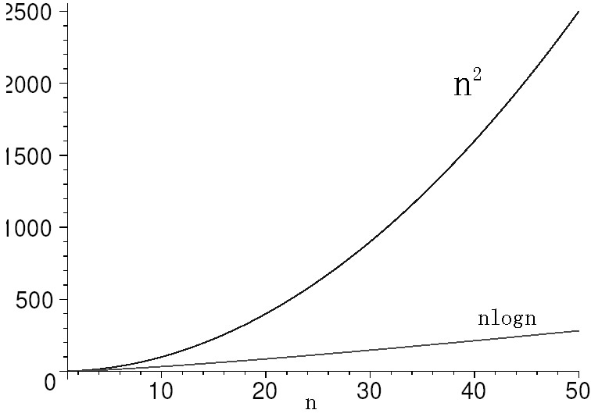
合并排序的计算时间
0 n=1
T(n)=
2T(n/2)+T_{merge}(n) n>1
当n=2^{k}时，可得
T(n)=2(2T(n/4)+n/2)+n
=4T(n/4)+2n
=4(2T(n/8)+n/4)+2n
……
=2^{k}T(1)+kn
=nlogn
如果2^{k}<n<2^{k+1}，
有T(n)≤T(2^{k+1})，有
T(n)=Θ (nlogn)
 | Memory | Time
冒泡 | 300K | 7483MS
合并 | 684K | 171MS
http://acm.swust.edu.cn/algorithm
© School of Computer Science and Technology, SWUST
Notes:
利用迭代计算时间复杂度
在坐标中与冒泡排序对比
在Judge Online利用50000规模的数据测试结果比较与分析（坐标图中表格）
http://acm.swust.edu.cn:8080/JudgeOnline/status
RUNID为7653和7651

Slide 11
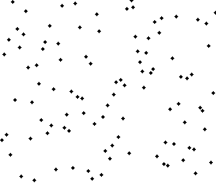
Example of merge sort
Example of merge sort sorting a list of random numbers
http://acm.swust.edu.cn/algorithm
© School of Computer Science and Technology, SWUST
Notes:
http://acm.swust.edu.cn:8080/JudgeOnline/showproblem?problem_id=1128

Slide 12
思考
当实例较少时，合并排序的效率如何？
合并排序的空间效率如何？
合并排序对特殊数据是否会退化？
在划分子问题时是否可以3等分，如果可以，效率如何？
http://acm.swust.edu.cn/algorithm
© School of Computer Science and Technology, SWUST
Notes:
分析缺点

Slide 13
练习
如何将右图中L型瓦片覆盖到一个缺了一个方块的2^{n} × 2^{n}的棋盘？
http://acm.swust.edu.cn/algorithm
© School of Computer Science and Technology, SWUST

Slide 14
快速排序
基本思想
  选取A的某个元素t=A[s]，然后将其他元素重新排列，使A[0..n-1]中所有在t以前出现的元素都小于或等于t，而在t之后出现的元素都大于或等于t。
A[0[ | A[1] | … | A[s-1] | A[s] | A[s+1] | … | A[n-1]
t
划分元素
经过一次划分后
A[0]
A[1]
…
A[j]
t
A[k]
…
A[n-1]
每个元素都小于或等于t
每个元素都大于或等于t
http://acm.swust.edu.cn/algorithm
© School of Computer Science and Technology, SWUST

Slide 15
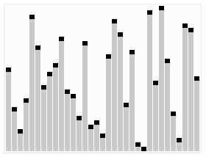
Quicksort in action on a list of random numbers
http://acm.swust.edu.cn/algorithm
© School of Computer Science and Technology, SWUST
Notes:
http://acm.swust.edu.cn:8080/JudgeOnline/showproblem?problem_id=1127

Slide 16
划分的实现
划分元素（中轴）的选取：
  可以随机选取，最简单的选择策略是数组第一个元素
划分的实现思想
  同时从左、右开始扫描，左边找到一个比划分元素大的，右边找到一个不还分元素小的，然后交换两个元素的位置。
→ i
j←
p | 全部≤p | ≥p | ... | ≤p | 全部≥ p
j←
→ i
p | 全部≤p | ≤ p | ≥p | 全部≥ p
→ i
= j←
p | 全部≤p | = p | 全部≥ p
http://acm.swust.edu.cn/algorithm
© School of Computer Science and Technology, SWUST

Slide 17
快速排序算法
算法 Quicksort(A[l...r])
//用Quicksort对子数组排序
//输入：数组A[0..n-1]中的子数组
//输出：非降序的子数组A[l...r]
if (l<r){
s ← Partition(A[l...r]);
Quicksort(A[l...s-1]);
Quicksort(A[s+1...r]);
}
算法 Partition(A[l..r])
//以第一个元素作为中轴，划分数组
//输入：数组A[l..r]，l,r为左右下标
//输出：A[l..r]的一个分区，返回划分点位置
p←A[l];
i←l; j←r+1;
reapeat
reapeat i←i+1 until A[i] ≥p；
reapeat j←j+1 until A[j] ≤p；
swap(A[i],A[j]);
until i ≥ j
swap(A[i],A[j]);
swap(A[l],A[j]);
return j;
http://acm.swust.edu.cn/algorithm
© School of Computer Science and Technology, SWUST

Slide 18
快速排序算法计算时间
0 n=1
T_{best}(n)=
T_{best}(n)=Θ(nlogn)
2T_{best}(n/2)+n n>1
T_{worst}(n)=(n+1)+n+(n-1)+...+3=Θ(n²)
0 n=0,1
思考：平均效率的递推式是如何
得到的，如何计算？
T_{avg}(n)=
(∑[(n+1)+T_{avg}(s)+T_{avg}(n-1-s)])/n n>1
T_{avg}(n) ≈2nlnn ≈1.38nlogn
http://acm.swust.edu.cn/algorithm
© School of Computer Science and Technology, SWUST

Slide 19
快速排序算法分析
快速排序在平均情况下仅比最优情况多执行38％的比较操作。
它的最内循环效率非常高，在处理随机排列数组时，速度比合并排序快。
更好的划分元素选择方法：三平均分区
当子数组足够小时改用更简单得排序方法
http://acm.swust.edu.cn/algorithm
© School of Computer Science and Technology, SWUST

Slide 20
折半查找
问题描述
  已知一个按非降次序排列的元素表a₁,a₂,…,a_{n}，判定某个给定元素x是否在该表中出现，若是，则找出该元素在表中的位置，并置于j，否则，置j为-1。
将问题表示为：I=(n,a₁,…,a_{n},x)
选取一个下标k，可得到三个子问题：
I₁=(k-1,a₁,…,a_{k-1},x)
I₂=(1,a_{k},x)
I₃=(n-k,a_{k+1},…,a_{n},x)
如果对所求解的问题（或子问题）所选的下标k都是中间元素的下标，k=[(n+1)/2]，则由此产生的算法就是二分检索算法。
http://acm.swust.edu.cn/algorithm
© School of Computer Science and Technology, SWUST

Slide 21
折半查找示例
K＝70
0 | 1 | 2 | 3 | 4 | 5 | 6 | 7 | 8 | 9 | 10 | 11 | 12
3 | 14 | 27 | 31 | 39 | 42 | 55 | 70 | 74 | 81 | 85 | 93 | 98
l |  |  |  |  |  | m |  |  |  |  |  | r
 |  |  |  |  |  |  | l |  | m |  |  | r
 |  |  |  |  |  |  | l,m | r
http://acm.swust.edu.cn/algorithm
© School of Computer Science and Technology, SWUST

Slide 22
折半查找算法
算法 BinarySearch(A[0..n-1],K)
//非递归折半查找
//输入：升序数组A[0..n-1]和查找键K
//输出：找到键K，返回K所在下标，否则返回-1
l←0;r←n-1;
while (l≤r) do{
m←(int)(l+r)/2;
if (K=A[m]) return m;
else if (K<A[m]) r←m-1;
else l←m+1;
}
return -1;
当n>1时，T_{w}(n)=T_{w}([n/2])+1, T(1)=1
T_{w}(n)=T_{w}([n/2])+1
=T_{w}([n/4])+1+1
...
=T_{w}(1)+1+...+1=1+k=1+logn
http://acm.swust.edu.cn/algorithm
© School of Computer Science and Technology, SWUST

Slide 23
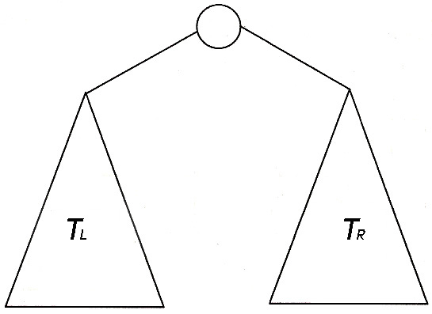
二叉树遍历及其相关特性
二叉树的标准定义
  若干个节点的有限集合，它要么为空，要么由一个根和两棵成功为T_{L}和T_{R}的不相交的二叉树构成，它们分别为根的左右子树。
http://acm.swust.edu.cn/algorithm
© School of Computer Science and Technology, SWUST

Slide 24
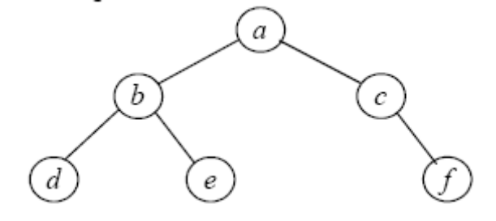
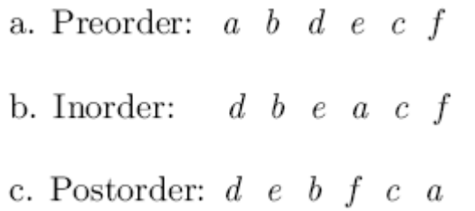
二叉树遍历及其相关特性
算法 Height(T)
//递归计算二叉树的高度
//输入：一棵二叉树
//输出：T的高度
If T = return -1
Else return max{Height(T_{L}),Height(T_{R})}+1
二叉树的遍历
前序遍历（Preorder）
中序遍历（Inorder）
后序遍历（Postorder）
递推关系式：
当n(T)>0时，A(n(T))=A(n(TL))+A(n(TR))+1
A(0)=0
其中，n(T)为二叉树节点数， A(n(T))为基本操作次数
http://acm.swust.edu.cn/algorithm
© School of Computer Science and Technology, SWUST

Slide 25
折半查找的二元比较树
5
内结点,表示一次元素的比较,存放已个mid值
每一条路经表示一个元素的比较序列
9
2
7
-6
54
1
3
6
8
-15
0
23
82
4
9
7
101
外结点,表示不成功检索的一种情况
http://acm.swust.edu.cn/algorithm
© School of Computer Science and Technology, SWUST

Slide 26
大整数乘法
问题描述
  对超过100位的十进制整数进行乘法运算。
两位整数的案例：
  23=2*10¹+3*10⁰ 14=1*10¹+4*10⁰
  23*14=(2*10¹+3*10⁰ )*(1*10¹+4*10⁰)
  =(2*1)10²+(3*1+2*4) 10¹+(3*4)10⁰
  对于任何两位数a=a1a0和b=b1b0
  c=a*b=(a₁*b₁)10²+[(a₁+a₀)*(b₁+b₀)-(c₂+c₀)] 10¹+(a₀*b₀) 10⁰
http://acm.swust.edu.cn/algorithm
© School of Computer Science and Technology, SWUST

Slide 27
分治法求解大整数乘法
计算两个n位整数a和b的积，n是正的偶数
  把a的前半部分记为a₁，后半部分记为a₀
  把b的前半部分记为b₁，后半部分记为b₀
  a=a₁10^{n/2}+a₀， b=b₁10^{n/2}+b₀
  c=a*b=(a₁10^{n/2}+a₀)*(b₁10^{n/2}+b₀)
  =(a₁*b₁)10^{n}+(a₁*b₀+a₀*b₁)10^{n/2}+(a₀*b₀)
  =c₂10^{n}+c₁10^{n/2}+c₀
  c2=a₁*b₁ c0= a₀*b₀
  c1=(a₁+a₀)*(b₁+b₀)-(c₂+c₁)
http://acm.swust.edu.cn/algorithm
© School of Computer Science and Technology, SWUST

Slide 28
分治法求解大整数乘法
该算法做乘法的次数：
  当n>1时，M(n)=3M(n/2) , M(1)=1
  当n=2^{k}时，有
  M(2^{k})=3M(2^{k-1})=3[3M(2^{k-2})]=3²M(2^{k-2})
  =...=3^{k}M(2^{k-k})=3^{k}
  因为k=log₂^{n}
  M(2^{k})=M(n)=3^{logn}=n^{log3}≈n^{1.585}
http://acm.swust.edu.cn/algorithm
© School of Computer Science and Technology, SWUST

Slide 29
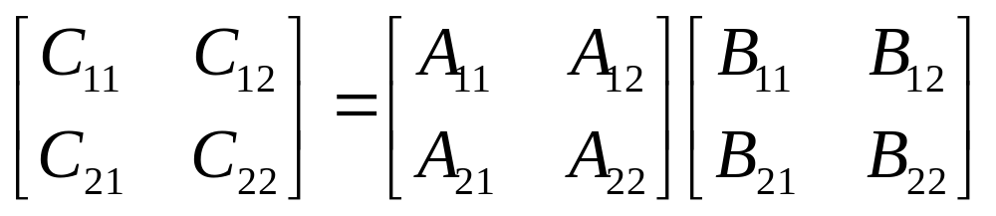




Strassen矩阵乘法
传统方法：O(n3)
分治法:
  将矩阵A，B和C中每一矩阵都分块成4个大小相等的子矩阵。由此可将方程C=AB重写为：
由此可得：
http://acm.swust.edu.cn/algorithm
© School of Computer Science and Technology, SWUST

Slide 30











Strassen矩阵乘法
为了降低时间复杂度，必须减少乘法的次数。
http://acm.swust.edu.cn/algorithm
© School of Computer Science and Technology, SWUST

Slide 31
Strassen矩阵乘法
时间的递推关系式
  当n>1时，M(n)=7M(n/2)，M(1)=1
  因为n=2^{k}，M(n)=7M(n/2)=7²M(n/2²)……
  =7^{k}M(1)=7^{K}
  M(n)=7^{log}₂^{n}=n^{log}₂⁷ ≈n^{2.807}
Hopcroft和Kerr已经证明(1971)，计算2个２×２矩阵的乘积，7次乘法是必要的。因此，要想进一步改进矩阵乘法的时间复杂性，就不能再基于计算2×2矩阵的7次乘法这样的方法了。或许应当研究３×３或５×５矩阵的更好算法。
在Strassen之后又有许多算法改进了矩阵乘法的计算时间复杂性。目前最好的计算时间上界是 O(n^{2.376})
是否能找到O(n²)的算法？？？目前为止还没有结果。
http://acm.swust.edu.cn/algorithm
© School of Computer Science and Technology, SWUST

Slide 32
一维最近对问题
S1
S2
p1
p2
p3
q3
q1
q2
http://acm.swust.edu.cn/algorithm
© School of Computer Science and Technology, SWUST

Slide 33
二维最近对问题
P₁(x₁,y₁),...,P_{n}=(x_{n},y_{n})是平面上n个点构成的集合S，假设n=2^{k}。
x=c
d₁
d₂
C₁
C₂
d=min{d₁,d₂}
d=min{d₁,d₂}
http://acm.swust.edu.cn/algorithm
© School of Computer Science and Technology, SWUST

Slide 34
二维最近对问题
在合并两个子集C₁和C₂时，对于C₁中的每个点P(x,y)，都须要检查C₂中的点和P之间的距离是否小于d。
在C₂中，这样的点不会超过六个
计算时间：
合并最小问题所花的时间为M(n)=O(n)
该算法的递归时间为：
T(n)=2T(n/2)+M(n)=O(nlogn)
d
d
P
d
http://acm.swust.edu.cn/algorithm
© School of Computer Science and Technology, SWUST

Slide 35
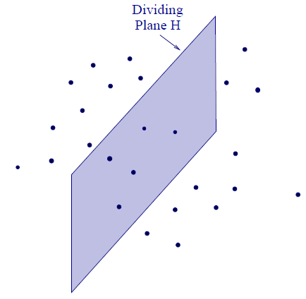
三维最近点对
怎么办？
http://acm.swust.edu.cn/algorithm
© School of Computer Science and Technology, SWUST

Slide 36
凸包问题(Convex Hulls Problem)
Algorithm | Speed | Discovered By
Brute Force | O(n⁴) | [Anon, the dark ages]
Gift Wrapping | O(nh) | [Chand & Kapur, 1970]
Graham Scan | O(n log n) | [Graham, 1972]
Jarvis March | O(nh) | [Jarvis, 1973]
QuickHull | O(nh) | [Eddy, 1977], [Bykat, 1978]
Divide-and-Conquer | O(n log n) | [Preparata & Hong, 1977]
Monotone Chain | O(n log n) | [Andrew, 1979]
Incremental | O(n log n) | [Kallay, 1984]
Marriage-before-Conquest | O(n log h) | [Kirkpatrick & Seidel, 1986]
http://acm.swust.edu.cn/algorithm
© School of Computer Science and Technology, SWUST
Notes:
The Convex Hull of a
2D Point Set or Polygon http://geometryalgorithms.com/Archive/algorithm_0109/algorithm_0109.htm
Convex Hulls http://www.cs.princeton.edu/~ah/alg_anim/version1/ConvexHull.html

Slide 37
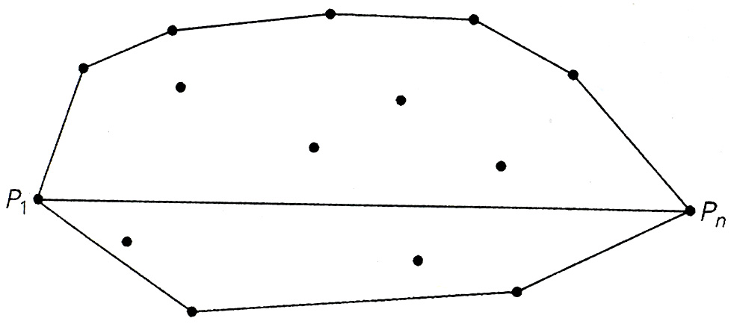
凸包问题(Convex Hulls Problem)
假设P1=(x1,x2),…,P(xn,yn)是平面上n>1个点构成的集合S，并按X轴坐标升序排列，按Y轴坐标升序建立连接。
则最左面和最右面的点一定是凸包的顶点。
点集合的上包和下包
http://acm.swust.edu.cn/algorithm
© School of Computer Science and Technology, SWUST

Slide 38
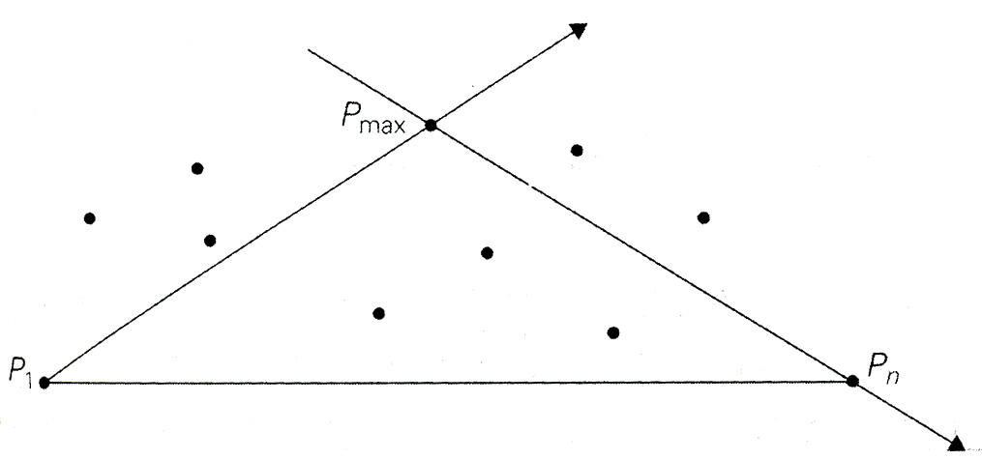
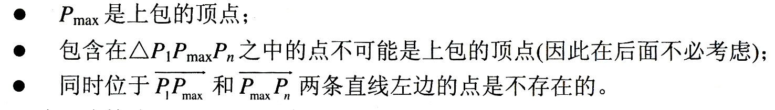
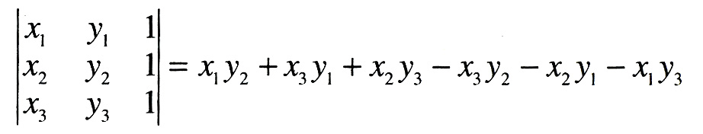
凸包问题(Convex Hulls Problem)
http://acm.swust.edu.cn/algorithm
© School of Computer Science and Technology, SWUST

Slide 39
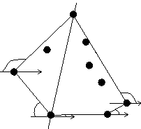
Jarvis algorithm
http://acm.swust.edu.cn/algorithm
© School of Computer Science and Technology, SWUST

Slide 40
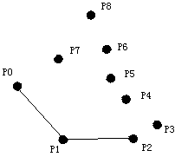
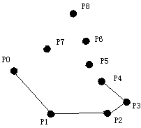
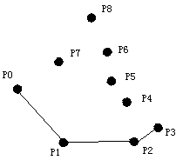

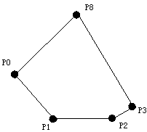
Graham algorithm
http://acm.swust.edu.cn/algorithm
© School of Computer Science and Technology, SWUST

Slide 41
循环赛日程表
设有n=2^{k}个运动员要进行网球循环赛，设计一个满足以下要求的比赛日程表：
  每个选手必须与其他n-1个选手各赛一次；
  每个选手一天只能赛一次；
  循环赛一共进行n-1天。
分治
  将选手分为两组，n个选手的日程表就可通过n/2个选手设计的日程表来决定。
http://acm.swust.edu.cn/algorithm
© School of Computer Science and Technology, SWUST

Slide 42
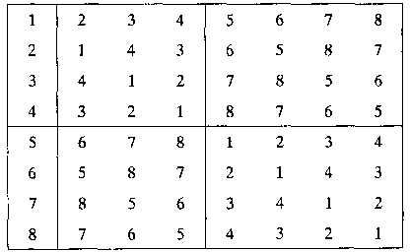
8个选手的比赛日程表
http://acm.swust.edu.cn/algorithm
© School of Computer Science and Technology, SWUST

Slide 43
分治法小结
分治法是一种一般性的算法设计技术，他将问题的实例划分为若干个较小的实例(最好用有相同的规模)，对这些小的问题求解，然后合并这些解，得到原是问题的解。
分治法的时间效率满足：T(n)=aT(n/b)+f(n)
合并排序是一种分治排序算法，任何情况下，该算法的时间效率都是Θ(nlogn)，它的键值比较次数非常接近理论的最小值，取点是需要大量的额外存储空间。
快速排序也是一种分治排序算法，具有出众的时间效率nlogn，最差效率是平方级的。
折半查找是一种对有序数组进行查找的算法，效率为logn
n位大整数乘法的分治算法，大约需要做n^{1.585}次乘法。
http://acm.swust.edu.cn/algorithm
© School of Computer Science and Technology, SWUST

